Slide 1

La gestion axée sur les résultats (GAR): les concepts
Séance du 13 février 2013
Professeur Eric Champagne
École d’études politiques
Gestion dans le secteur public
PAP 2720

Slide 2
Objectifs de la séance
Présenter les origines et définir la gestion axée sur les résultats
Présenter et illustrer le cadre conceptuel de cette approche

Slide 3
Origines

Slide 4
Origines de la GAR
Outil culminant du Nouveau Management Public
Origine des pays anglo-saxons Results-Based Management (GB, EU, Australie, Nouvelle Zélande1980-90)
Adoption des principes de la GAR au Canada autour de 2000 (ACDI, réformes de la gestion publique - Conseil du trésor)
Notes:
Couper du bureaucratique, séparer le politique le bureaucratique. Avec la bureaucratie on applique des texte sans se soucier des résultats

Slide 5
Vient d’une remise en question du système de gestion publique
Mauvaise gestion publique (faible efficacité et efficience; mauvais service à la clientèle, dysfonctionnements)
Non-optimisation des ressources publiques (crise des finances publiques des années 1980)
Manque d’imputabilité
Attentes des citoyens: exigent plus de « résultats » de l’action publique
Notes:
La dette devient un problème il faut optimiser (value for money)
Organisations axes sur les résultats et moins des processus

Slide 6
Besoin d’une nouvelle gouvernance
Gouvernance centrée sur le citoyen (communication et participation citoyenne dans la conception et l’évaluation des services publics)
Organisations axées sur des résultats plutôt que sur les processus
(repenser les systèmes d’incitation en fonction de l’atteinte de résultats – imputabilité)
Meilleure articulation entre finances publiques (fiscalité/budget) et services publics (programmes)

Slide 7
Principes de la GAR
Le travail est planifié et les attentes sont fixés à l’avance (objectifs et cibles)
La performance de l’organisation est contrôlée
Renforcement de la capacité du personnel en fonction des objectifs et des besoins de l’organisation
Le rendement de l’organisation est mesuré et évalué
La performance est récompensée

Slide 8
Cadre conceptuel

Slide 9
Définition de la GAR
Une approche à la gestion basée sur le cycle de vie d'une politique, d'un programme ou d'une initiative.
Cette approche intègre la stratégie d'ensemble, les gens, les processus et les mesures pour améliorer la prise de décision ainsi que pour influencer le changement.
Elle se concentre sur l'acquisition d'un bon plan (tôt dans le processus), sur un cadre de mesure de rendement et sur la mise en œuvre des mesures de rendement, sur l'apprentissage et l'adaptation ainsi que sur des rapports sur le rendement.

Slide 10
Les étapes de la GAR
Définir les résultats à atteindre
Déterminer les bénéficiaires
Identifier et développer des projets et programmes en fonction des besoins
Faire le suivi de la mise en œuvre à l’aide d’indicateurs
Gestion des risques
Reddition de comptes
Source: Les outils de la GAR à l'ACDI : Guide pratique
Notes:
Selon l’ACDI la GAR comprendrait 6 étapes fondamentales.
On définit des résultats escomptés réalistes, fondés sur des analyses appropriées;
On détermine clairement les bénéficiaires des politiques, programmes…
On identifie des programmes qui répondent à leurs besoins;
On fait le suivi de la mise en œuvre des projets et programmes en fonction des résultats et des ressources utilisées en faisant appel à des indicateurs appropriés;
On détermine et on gère les risques tout en tenant compte des résultats escomptés et des ressources requises.
A quoi on doit ajouter la reddition de compte qui s’appuie notamment sur les mécanismes de vérification tout au long du processus de mise en œuvre, mais également sur l’évaluation au milieu ou à la fin d’un cycle de projet ou de programme.

Slide 11
Mesure de la performance/rendement
Idée du modèle logique
Effet de la politique (raison d’être du programme)
Impact final de l’intention gouvernementale (diminution de la criminalité)
Effet du programme/projet
Impact des interventions (masse critique de délinquants rééduqués)
Chaîne de résultats
Extrants
Résultat d’une activité gouvernementale (rééducation des délinquants)
Activités
Production d’une activité gouvernementale (mise en place du service de rééducation des délinquants)
Intrants (Combien, avec quoi?)
Ressources humaines, matérielles, physiques, financières allouées

Slide 12
L’indicateur de performance
Statistique ou paramètre qui, lorsqu'il est suivi dans le temps, renseigne sur l'évolution d'un phénomène
L’indicateur sert à mesurer la performance, soit le résultat obtenu dans l’exécution d’un objectif
L’indicateur est neutre (il n’est pas une cible)
Idéalement, l’indicateur est valide; fiable; simple; abordable

Slide 13
Exemples d’indicateurs?
QUANTITATIF: combien… le nombre de personnes formées, taux de satisfaction, volume de permis délivrés
QUALITATIF: comment… conformité, pertinence, empathie, politesse, etc.
MONTANT: prix, valeur monétaire pour produire un bien ou service public
TEMPS: délai, durée pour la livraison d’un bien ou service public

Slide 14
Les 2 fonctions d’un indicateur
?
Notes:
Suivre (piloter/contrôler) l’état d’avancement du programme, l’utilisation des ressources, la performance de l’organisation, l’état d’avancement des travaux etc
Évaluer les résultats obtenus à la fin du cycle

Slide 15
5 composantes d’un plan de GAR
Profil du programme
Modèle logique
Stratégie de mesure du rendement
Rôles et responsabilités dans la mise en oeuvre
Stratégie d’évaluation

Slide 16
1. Profil du programme
Justification de la raison d’être du programme (cadre stratégique)
Description de la politique, du programme ou de l'initiative
Comprend une description du contexte, de la nature des besoins, de la clientèle cible, du mode de prestation, des ressources nécessaires, de la structure de gouvernance et des résultats escomptés.

Slide 17
Éléments du Profil
Profil du programme | Critères
1. Besoin du programme | Raison d’être du programme; justification; appuyé par les données probantes et analyse des besoins…
2. Liens avec les priorités gouvernementales | Pertinence par rapport aux programmes existants et par rapport aux priorités gouvernementales (ex. Discours du Trône)
3. Populations cibles | Celles qui profiterons du programme
4. Intervenants et gouvernance | Liste des intervenants et rôles et responsabilités dans la mise en oeuvre du programme.
5. Ressources | Ressources qui seront affectées au programme par le gouvernement et les autres intervenants (s’il y a lieu)
Source: Gouvernement du Canada, Conseil du Trésor

Slide 18
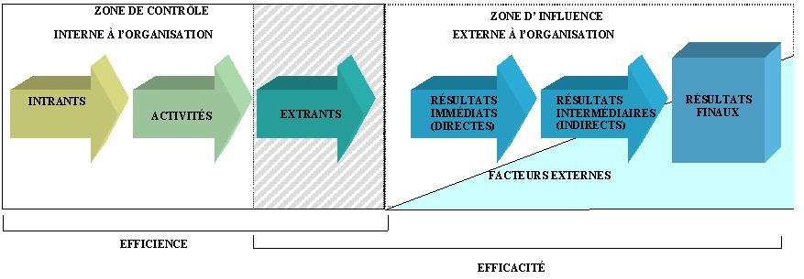
2. Modèle logique
Illustration de l'enchaînement des résultats et des liens entre les activités d'une politique, d'un programme ou d'une initiative et les résultats finaux.
Enchaînement de résultats
Source: Gouvernement du Canada, Conseil du Trésor

Slide 19
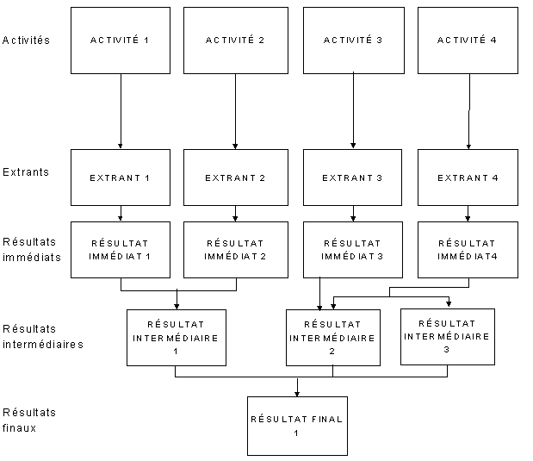
Modèle logique (organigramme)

Slide 20
Modèle logique: définition des concepts
Intrant - Ressources (humaines, matérielles, financières, etc.) utilisées pour exécuter des activités, produire des extrants et/ou atteindre des résultats. (Input)
Activité - Opération ou démarche exécutée par une organisation et destinée à produire des extrants précis (p. ex., des produits ou services). Les activités font parties du premier chaînon de la progression vers l'atteinte des résultats. (Activity)
Extrant - Produit ou service direct provenant des activités d'une politique, d'un programme ou d'une initiative, et livré à un groupe ou à une population cible. (Output)
Résultats immédiats et intermédiaires - Conséquences attribuables aux activités d'une organisation, d'une politique, d'un programme ou d'une initiative. (Result)
Résultat final - Il s'agit en règle générale, des résultats dont l'atteinte nécessite plus de temps; ils sont soumis à des influences extérieures à la politique, au programme ou à l'initiative, et peuvent se produire à un niveau plus stratégique. (Final Outcome)

Slide 21
3. Stratégie de mesure du rendement
Plan relatif à la mesure continue du rendement, y compris la détermination des indicateurs de rendement à l'égard des extrants et des résultats dans le modèle logique
Stratégie décrivant comment ces indicateurs seront mesurés, à quelle fréquence et à quel coût.

Slide 22
Cadre de mesure du rendement

Slide 23
4. Rôles et responsabilités (suite)
Quel(s) ministère(s) seront responsables?
Quelles directions générales?
Quelles directions de programme?
Quels gestionnaires?
Rôle et responsabilités des bénéficiaires.
Division précise des tâches entre tous les acteurs…
Ici, on organise…

Slide 24
5. Stratégie d'évaluation
On doit d’abord se conformer à la politique d’évaluation du Conseil du trésor
On détermine à l’avance la stratégie d'évaluation de la politique, du programme ou de l'initiative, y compris la détermination des questions et enjeux relatifs aux évaluations
Détermination des exigences relatives aux données (indicateurs) et à la stratégie de collecte des données qui servira d'assise aux activités d'évaluation subséquentes
Calendrier du cycle d’évaluation (3 ans / 5 ans)
On prévoit même un financement approximatif dès la conception du programme

Slide 25
Problèmes et limites de la GAR
Culture organisationnelle n’est pas toujours au rendez-vous:
    On entend: la gestion publique c’est différent de la gestion privée!
    On ne prend pas toujours l’exercice au sérieux
    On le fait parce qu’on est obligé
    Manque d’appropriation par les acteurs
Méconnaissance des principes et du jargon de la GAR (à l’intérieur et à l’extérieur de la fonction publique)
Il est parfois difficile de mesurer l’impact des politiques (bienfaits de la culture sur la société par exemple…)

